Slide 1
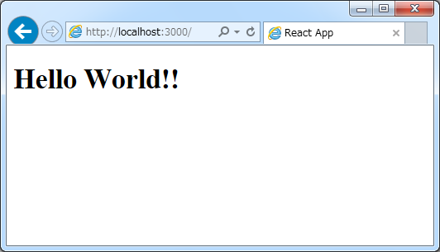
JSX － JSXとは
JavaScriptの拡張機能の一つ ⇒ HTMLタグをJavaScriptに書ける
import React from 'react';
import ReactDOM from 'react-dom';
var aaa = <h1>Hello World!!</h1>;
ReactDOM.render(
aaa,
document.getElementById('root')
);

Slide 2
JSX － JSX使用・未使用の違い
JSX未使用
JSX使用
import React from 'react';
import ReactDOM from 'react-dom';
var aaa = React.createElement('h1', null, 'Hello World!!');
ReactDOM.render(
aaa,
document.getElementById('root')
);
import React from 'react';
import ReactDOM from 'react-dom';
var aaa = <h1>Hello World!!</h1>;
ReactDOM.render(
aaa,
document.getElementById('root')
);
React.createElementメソッドを使用
HTMLタグをそのまま書く

Slide 3
JSX － 属性の扱い
JSXの属性の扱いはHTMLと少し異なり、以下の点を留意する。
■class属性は「className」、for属性は「htmlFor」と書く。
⇒ 「class」、「for」はJavaScriptの予約語に該当するため使用できない。
■属性名が２個の単語から成る場合、キャメルケースにする。
例） HTML：readonly ⇒ JSX： readOnly
■Style属性は文字列ではなく、オブジェクトを設定する。
例） HTML：<p style = “color : red”> ⇒ JSX：<p style = {{ color : red }}>

